Slide 1


Trß ch¬i 1
Chọn đồ cho bạn
Cách chơi:
Trên màn hình có rất nhiều các trang phục, đồ chơi dành cho các bạn nhỏ. Con hãy lựa chọn đúng trang phục hay đồ chơi cho các bạn bằng cách nhận diện chữ cái cạnh trang phục, đồ chơi giống với chữ cái trên trang phục của bạn đó nhé.

Slide 2
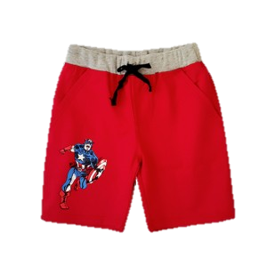
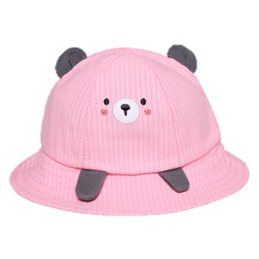

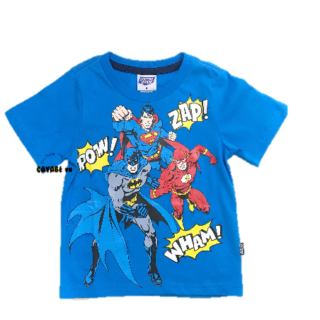
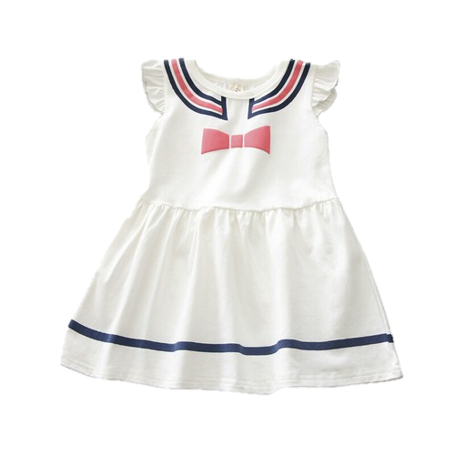

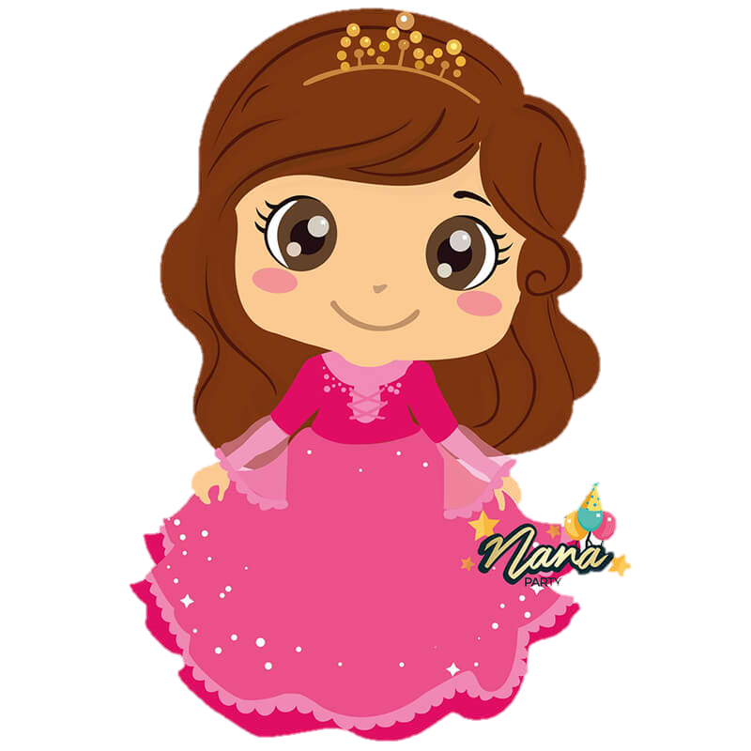

o
o
¬
o
«
o
o
4

Slide 3
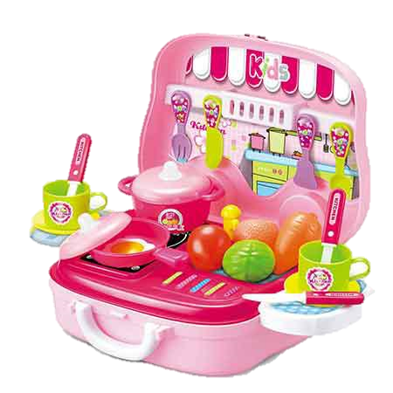
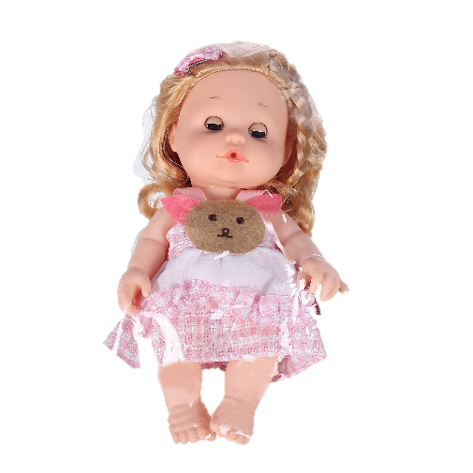
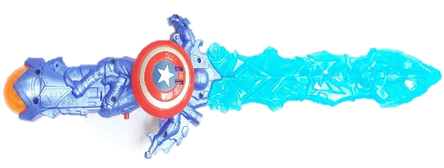
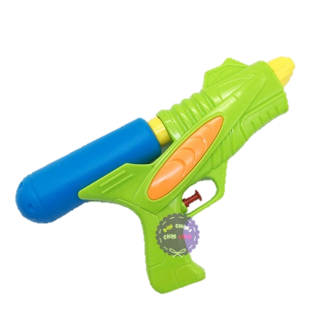
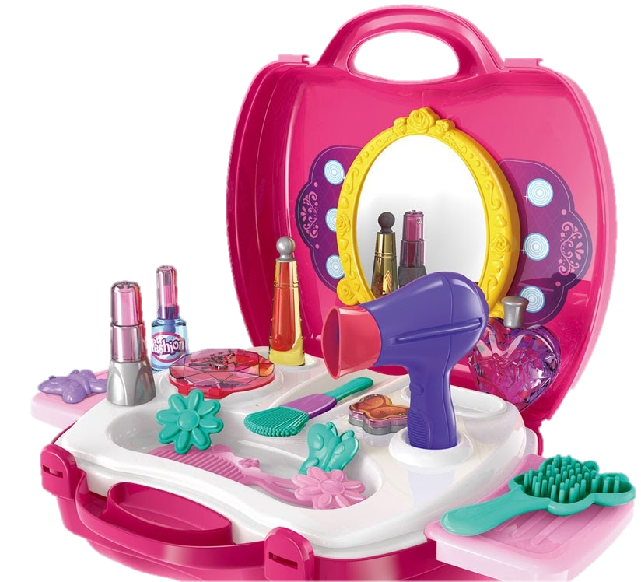
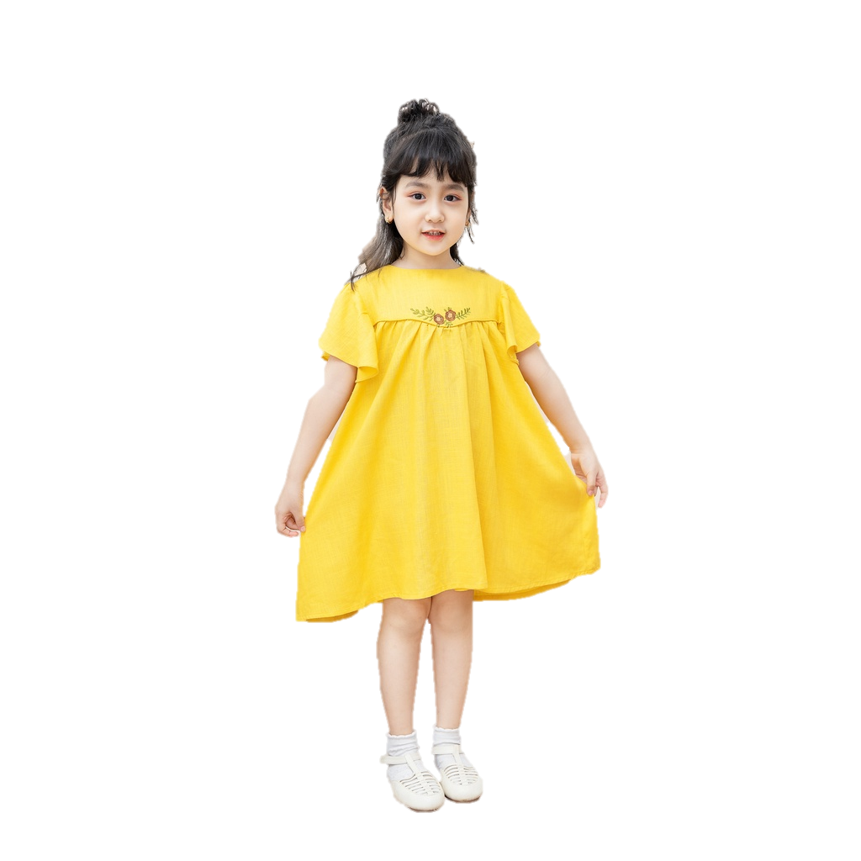
o
«
«
«
«
«
3

Slide 4
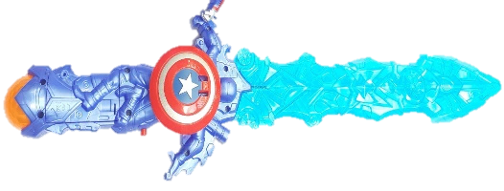
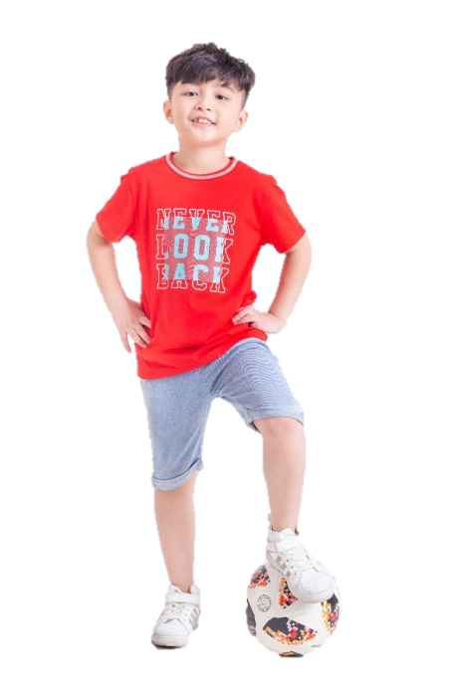
¬
«
o
¬
¬
¬
3

Slide 5


Trß ch¬i 2
Ai tinh mắt
Cách chơi: Có rất nhiều các đồ dùng, đồ chơi, trang phục mà các bạn nhỏ rất thích. Con hãy nói nhanh tên chữ cái vừa học: “o” , “ô” hoặc “ơ” có trong tên các đồ dùng ấy nhé.

Slide 6
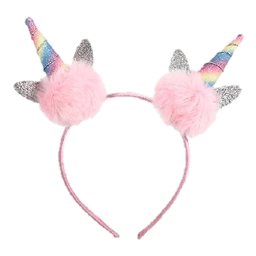
¬
o
o
bêm tãc pony

Slide 7
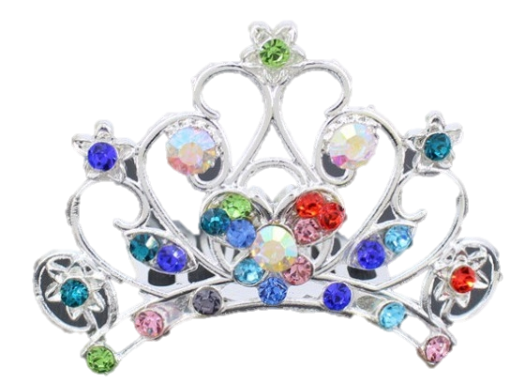
v­ư¬ng miÖn
¬

Slide 8
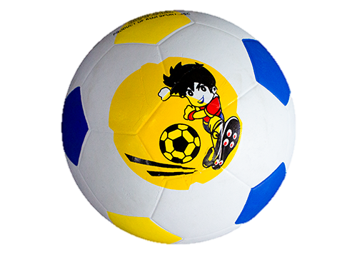
qu¶ bãng
o

Slide 9

«
¬
o
®å ch¬i lego

Slide 10
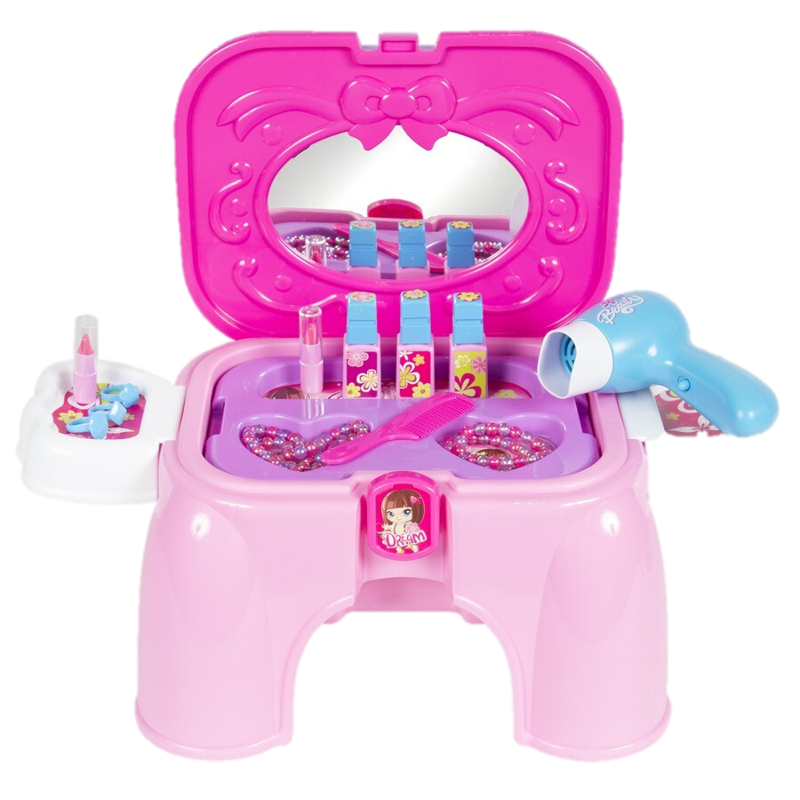
bé ®å ch¬i trang ®iÓm
«
«
¬

Slide 11



Chào tạm biệt và
hẹn gặp lại các con

